Slide 1
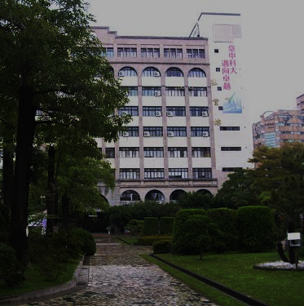
應英系學期實習心得
(大頭貼照放置區)
班級：
姓名：
實習機構：
(實習照放置區)
250 words in English
(實習照放置區)
(實習照放置區)
(實習照放置區)
(實習照放置區)

